Slide 1
2024 여성SW개발자 양성과정
데이터베이스
- 관계 데이터 베이스 모델 및 대수
만경ES
강민우 팀장

Slide 2
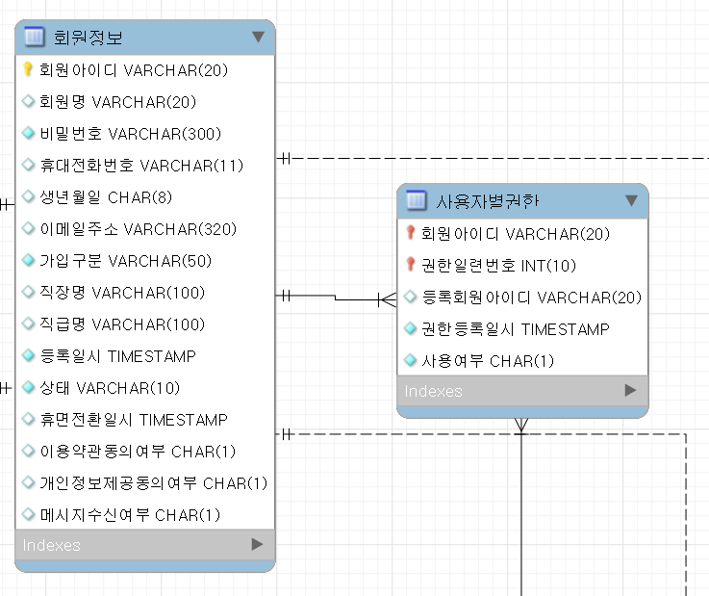
데이터베이스 모델 - 스키마
- 데이터 구조와 제약조건에 대한 명세를 기술
- 개체(entity), 속성(attribute), 관계(relationship)에 대한 정의와
이들이 유지해야 될 제약 조건(constraints)를 포함
개체(entity)
속성(attribute)
관계(relationship)

Slide 3
데이터베이스 모델 – 데이터 모델링(Data Modeling)
업무프로세스
개념적데이터모델링
단순화, 추상화
개념화
객체정의
Entity
속성정의
Attribute
관계정의
Relationship

Slide 4
E-R 다이어그램(ERD : Entity Relationship Diagram)
- 엔티티들간의 관계를 알기 쉽게 도형을 사용하여 표현
- 예 : 회원, 권한

Slide 5
데이터베이스 모델
E-R다이어그램(ERD : Entity Relationship Diagram)
- 엔티티들간의 관계를 알기 쉽게 도형을 사용하여 표현
- 예 : 사원, 회사
엔티티(Entity)
- 데이터베이스에 표현하려는 어떤 대상
- 유형, 무형의 개념이나 정보 같은 현실 세계의 대상체
- 서로 연관된 하나 이상의 속성으로 구성
속성(Attribute)
- 엔티티의 특성, 상태 등을 가진 정보
관계(Relation)
- 엔티티간의 연관관계를 나타냄

Slide 6
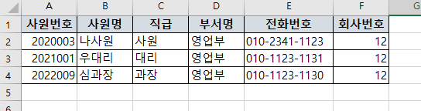
엔티티 정보
필드 : 속성, 열과 같은 의미를 지님
튜플 : 모든 속성들의 집합(행, 레코드)
도메인 : 각각의 속성들이 가질 수 있는 같은 유형의 원자 값들의 집합
속성 = 열 = 필드 = A, B, C ….
튜플=행=레코드
직급도메인

Slide 7
Key
기본키
기본 키(Primary Key)
특정 튜플을 유일하게 구별할 수 있는 속성
중복된 데이터가 존재 할 수 없음
없는 값(NULL)이 존재 불가
외래 키(Foreign Key)
한 테이블의 필드(attribute) 중 다른 테이블의 행(row)을 식별할 수 있는 키
외래키로 지정되면 참조 테이블의 기본키에 없는 값은 입력할 수 없음.
외래키
참조

Slide 8
무결성
개체 무결성
- 릴레이션에서 기본키를 구성하는 속성은 널(Null) 값이나 중복 값을 가질 수 없음.
참조 무결성
- 외래키 값은 Null이거나 참조 릴레이션의 기본키 값과 동일해야 함
- 릴레이션은 참조할 수 없는 외래키 값을 가질 수 없음.

Slide 9
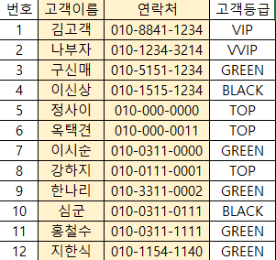

셀렉션(selection) σ(sigma)
질의 : 고객 등급이 TOP 인 고객들을 검색 하시오.
고객관리대장
질의결과

Slide 10

프로젝션(Projection) Π(pi)
프로젝션(Projection)
- 한 릴레이션의 속성들의 부분 집합을 중복 없이 구함
고객관리대장

Slide 11
합집합(Union) ∪
합집합(Union)
- 릴레이션1에 있거나 릴레이션2에 있는 튜플들로 이루어진 릴레이션을 반환
- 중복된 튜플들은 제거 됨
릴레이션1 ∪ 릴레이션2

Slide 12
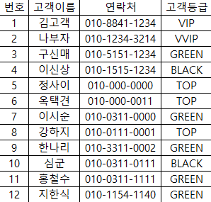




합집합(Union) ∪
질의 : 고객이름이 이신상 이거나 상품권 20만원을 수령한 사람들의 이름을 조회하시오.
고객관리대장
상품권발급대장
결과2<- 고객이름(상품권=’20만원’(상품권관리대장))
질의결과2
질의결과3 <= 질의결과1 ∪ 질의결과2
질의결과3
질의결과1

Slide 13
차집합(Relative Complement) -
차집합(Relative Complement)
- 릴레이션 R과 릴레이션S 중 R에는 속하지만 S에는 속하지 않는 튜플들로 이루어진 릴레이션
릴레이션R – 릴레이션S

Slide 14



차집합(Relative Complement) -
질의 : 상품권을 발급 받지 않은 사람들의 이름을 출력 하시오.
고객관리대장
질의결과3
질의결과1
상품권발급대장
결과2<- 고객이름(상품권관리대장)
질의결과2
질의결과3 <= 질의결과1 - 질의결과2
결과1<- 고객이름(고객이름(고객관리대장))

Slide 15
카티션 프로덕트(Cartesian Product) ×
카티션 프로덕트(Cartesian Product)
- 일반적으로는 사용하지 않음.
- R과 S의 튜플들의 모든 가능한 조합 릴레이션
릴레이션R X 릴레이션S

Slide 16

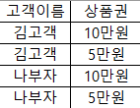

카티션 프로덕트(Cartesian Product)
질의 : 상품권발급 대장과 고객정보 간의 카티션 곱을 구하시오.
고객관리대장
질의결과
고객관리대장 X 상품권발급대장
상품권발급대장

Slide 17
디비전(Division)
디비전(Division)
- 차수가 n+m인 릴레이션R 과 차수가 m인 릴레이션S의 디비전 R/S는 차수가 n이 되고, S에 속하는 모든 튜플 u에 대하여 tu가 R에 존재하는 튜플 t들의 집합
릴레이션R % 릴레이션S

Slide 18
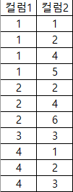






디비전(Division)
컬럼12테이블
질의결과
÷
컬럼3
÷
컬럼3
÷
컬럼3

